Slide 1

Õendusjuhtide ja õdede emotsionaalne heaolu ning seos töö tulemuslikkusega
Professor Mare Teichmann (PhD)
Tallinna Tehnikaülikool
Sileesia Ülikool

Slide 2
Uuring PERHis (2016)
Uuring viidi läbi 2016 aasta esimeses kvartalis
Uuringus osales: N=219 õendusjuhti ja õde
Keskmine vanus: 40.44 ±10.22 aastat
Sugu: 96% naised
Töötanud ametikohal: 9.80 ±9.27 aastat
Metoodikad (N=974):
Tööalase emotsionaalse heaolu skaala
(Work Related Emotional Wellbeing Scale, WEWS)
Tajutud tulemuslikkuse skaala
(Perceived Performance Scale, PPS)

Slide 3
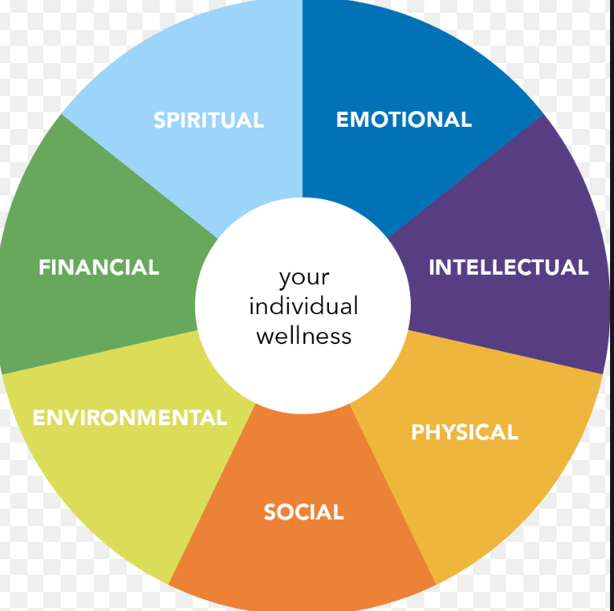
Terevise ehk heolu ratas
(Wellness - the state or condition of being in good physical and mental health)
Emotsionaalne heaolu on
inimese võimekus mõista
emotsioonide väärtust ja
kasutada emotsioone
positiivses suunas iseenda
heaolukuks
Emotsionaalne heaolu ei
tähenda emotsioonide
puudumist või
emotsioonide vähesust

Slide 4
Ma olen tundnud… | EST keskmine M± SD | Õed M± SD | Ma olen tundnud… | EST keskmine M± SD | Õed M± SD
Aktiivsust | 4.49±1.00 | 4.78±0.89 | Lootust | 2.41±1.27 | 2.31±1.17*
Viha | 2.47±1.23 | 2.34±1.11 | Vaenulikkust | 2.44±1.29 | 2.51±1.19*
Pahurust | 2.82±1.16 | 2.80±1.04 | Kaasatust | 4.21±1.11 | 4.41±1.02
Rõõmu | 4.50±1.05 | 4.84±0.82* | Vastutundetust | 2.41±1.30 | 2.30±1.34
Mugavust | 4.43±1.06 | 4.70±0.94 | Üksildust | 2.36±1.28 | 1.99±1.13*
Pühendumust | 4.56±1.01 | 4.74±0.91* | Kurbust | 2.01±1.18 | 1.84±1.09
Depressiivsust | 2.40±1.20 | 2.21±1.14 | Motiveeritust | 4.38±1.10 | 4.59±1.04*
Pettumust | 2.81±1.17 | 2.60±1.06* | Optimismi | 4.50±1.05 | 4.77±0.90*
Entusiasmi | 4.40±1.02 | 4.64±0.89* | Tänulikkust | 4.52±0.99 | 4.76±0.86*
Põnevust | 4.13±1.11 | 4.18±1.05 | Häbi | 2.15±1.14 | 2.04±1.01
Energilisust | 4.36±1.03 | 4.68±0.89* | Edu | 4.34±1.00 | 4.50±0.86
Lõbu | 4.25±1.14 | 4.46±1.01 | Usaldust | 4.50±1.07 | 4.79±0.79*
Tujutust | 2.36±1.13 | 2.22±0.99 | Õnnetust | 2.49±1.23 | 2.45±1.22
Õnne | 4.40±1.02 | 4.72±0.86 | Ebaedu | 2.51±1.12 | 2.29±0.97*
Abitust | 2.75±1.26 | 2.62 ±1.23 | Kasutust | 2.22±1.28 | 2.10±1.27
6-palli esinemise sagesusskaala, 1=Ei esine kunagi või esineb väga harva ja 6=Esineb väga sageli või alati

Slide 5
Töö tulemuslikkus
MOA teooria (Rothschild, 1999; Appelbaum et al., 2000; Binney et al., 2007; Ingley and Lockhart, 2015)
Töötaja töö tulemuslikkus on tema võimete, motivatsiooni ja võimaluste koosmõju (funktsioon):
P= f (A x M x O)
P= f (KSA) x M x O
P = tulemuslikkus
A = võimed
KSA = teadmised, oskused, võimed
M = motivatsioon
O = võimalus

Slide 6
Emotsionaalne heaolu tööl ja tajutud produktiivsus (N=543)
MADAL EMOTSIONAALNE HEAOLU
KÕRGE EMOTSIONAALNE HEAOLU
Tajutud produktiivsus
-0.40
0.59
Tajutud produktiivsus
Emotsio-naalne heaolu
tööl
Oskused
Võimed
Teadmised
Motivatsioon
Võimalus
-0.21
0.29
Oskused
Võimed
Teadmised
Motivatsioon
Võimalus
0.44
-0.29
0.30
-0.13
-0.38
0.66
-0.43
0.51
Tajutud produktiivsus: usaldusväärne (Cronbach α 0.91)
Madal emotsionaalne heaolu: usaldusväärne (Cronbach α 0.93)
Kõrge emotsionaalne heaolu: usaldusväärne(Cronbach α 0.95)

Slide 7
 | ÕPETAJAD (N=144) M±SD | ÕED (N=219) M±SD | AMETNIKUD (N=89) M±SD | EST (N=245) M±SD (norm)
Positiivsed emotsioonid tööl | 4.88±0.67 | 5.03±0.65*** | 4.86±0.60 | 4.85±0.66
Negatiivsed emotsioonid tööl | 3.59±0.79*** | 3.46±0.75 * | 3.52±0.88 | 3.31±0.82
Kõrge emotsionaalne heaolu tööl | 4.58±0.72* | 4.64±0.64*** | 4.55±0.60* | 4.39±0.77
Madal emotsionaalne heaolu tööl | 2.51±0.87 | 2.30±0.74 | 2.26±0.74 | 2.41±0.89
* p < 0.05 ** p < 0.01 ***p < 0.001

Slide 8
Tajutud töö tulemuslikkus
(12-palli skaala, 1 on halvim ja 12 on parim)
 | ÕPETAJAD M±SD | ÕED M±SD | AMETNIKUD M±SD | EST M±SD
Tajutud tulemuslikkus | 9.84±1.25*** | 9.71±1.17*** | 9.77±0.88 | 9.76±1.15
Teadmised | 10.13±1.26** | 9.60±1.48 | 10.00±1.01 | 9.81±1.15
Oskused | 9.75±1.33 | 9.77±1.27 | 9.79±1.06 | 9.66±1.18
Võimed | 10.07±1.37 | 9.89±1.24 | 10.10±0.93* | 9.82±1.13
Motivatsioon | 9.79±1.75** | 9.63±1.77 | 9.50±1.49 | 9.33±1.65
Võimalus | 9.52±1.98 | 9.57±1.58 | 9.44±2.0 | 9.71±1.40
* p < 0.05 ** p < 0.01 ***p < 0.001

Slide 9
TÄNAN!

